Slide 1

Je compose pour vous avec ma douce et fidèle amie
Photos : voici les pires conducteurs du monde ! »
par Lande

Slide 2
Je compose pour vous avec ma douce et fidèle amie
Sur la route, il vous est certainement déjà arrivé de vous retrouver face à des conducteurs médiocres. Mais d'aussi mauvais que ceux qui figurent dans notre diaporama, il y a peu de chance... Découvrez ces personnes à qui on devrait leur retirer le permis de conduire en images.

Slide 3
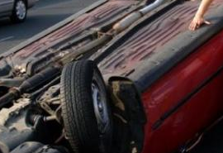
Je compose pour vous avec ma douce et fidèle amie
Elles ont immortalisé ce moment plutôt gênant...

Slide 4
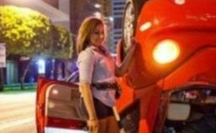
Je compose pour vous avec ma douce et fidèle amie
Elle aussi a suivi le mouvement

Slide 5
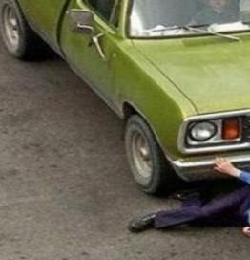
Je compose pour vous avec ma douce et fidèle amie
"Arrêtez, vous êtes en train d'écraser quelqu'un !"

Slide 6
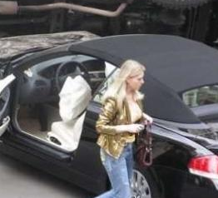
Je compose pour vous avec ma douce et fidèle amie
"Femme au volant, mort au tournant"

Slide 7
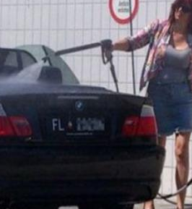
Je compose pour vous avec ma douce et fidèle amie
C'est sûr que ça va être propre (et humide) à l'intérieur

Slide 8
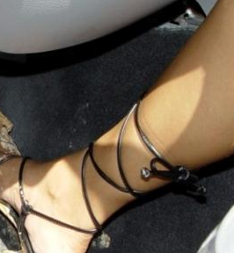
Je compose pour vous avec ma douce et fidèle amie
En revanche, elle devrait nettoyer sa chaussure avant de prendre la route

Slide 9
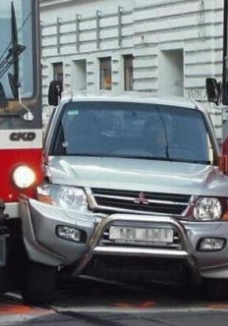
Je compose pour vous avec ma douce et fidèle amie
Improbable

Slide 10
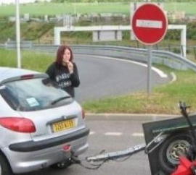
Je compose pour vous avec ma douce et fidèle amie
C'était certain que ça n'allait pas tenir correctement

Slide 11
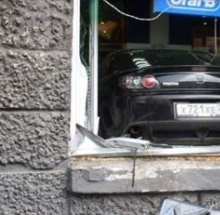
Je compose pour vous avec ma douce et fidèle amie
Impressionnant, pile dans la fenêtre ! Niveau artistique, ça mérite la note de 9/10

Slide 12
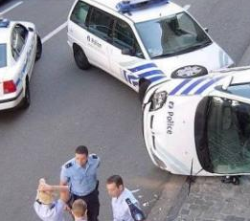
Je compose pour vous avec ma douce et fidèle amie
Il y a aussi de mauvais conducteurs dans la police !

Slide 13
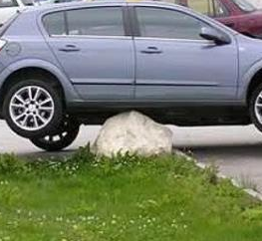
Je compose pour vous avec ma douce et fidèle amie
Comment n'a-t-il pas pu voir ce rocher ?

Slide 14
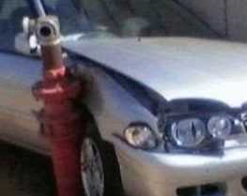
Je compose pour vous avec ma douce et fidèle amie
Il a mal évalué son coup

Slide 15
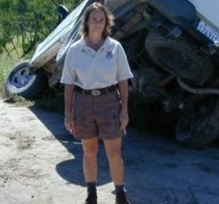
Je compose pour vous avec ma douce et fidèle amie
Encore une conductrice qui n'a pas peur du ridicule

Slide 16
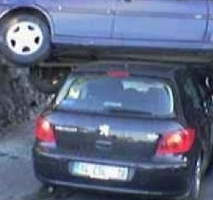
Je compose pour vous avec ma douce et fidèle amie
Spectaculaire

Slide 17
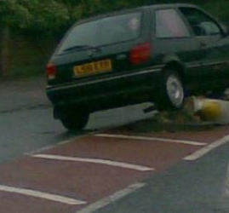
Je compose pour vous avec ma douce et fidèle amie
Voilà ce qui arrive quand on a envie de dépasser tout le monde sur une voie non appropriée

Slide 18
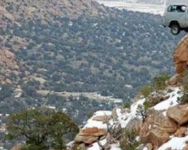
Je compose pour vous avec ma douce et fidèle amie
Sensation extrême

Slide 19
Je compose pour vous avec ma douce et fidèle amie
C’est pas de ma faute , que
Se soit une majorité de
femmes qui les provoquent ?
Une femme au volant la
mort au tournant !
Méditez

Slide 20
Je compose pour vous avec ma douce et fidèle amie
Photos : voici les pires conducteurs du monde ! »
par Lande

